Slide 1
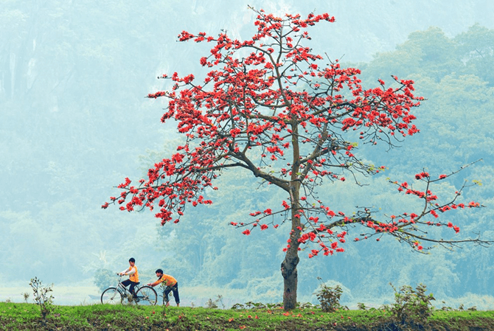


Tiếng Việt
Giáo viên: Nguyễn Khánh Linh

Slide 2
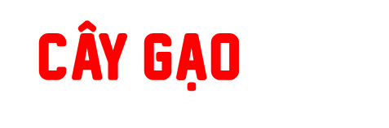
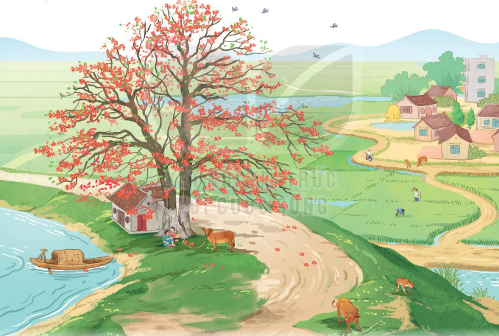
Mùa xuân, cây gạo gọi đến bao nhiêu là chim ríu rít. Từ xa nhìn lại, cây gạo sừng sững như một tháp đèn khổng lồ. Hàng ngàn bông hoa là hàng ngàn ngọn lửa hồng tươi. Hàng ngàn búp nõn là hàng ngàn ánh nến trong xanh. Tất cả đều lóng lánh, lung linh trong nắng. Chào mào, sáo sậu, sáo đen,… đàn đàn lũ lũ bay đi bay về, lượn lên lượn xuống. Chúng nó gọi nhau, trò chuyện, trêu ghẹo và cãi nhau, ồn mà vui không thể tưởng được. Ngày hội mùa xuân đấy!
Cây gạo già mỗi năm lại trở lại tuổi xuân, cành nặng trĩu những hoa đỏ mọng và đầy tiếng chim hót.
Hết mùa hoa, chim chóc cũng vãn. Cây gạo chấm dứt những ngày tưng bừng, ồn ã, lại trở về với dáng vẻ xanh mát, trầm tư. Cây đứng im, cao lớn, hiền lành, làm tiêu cho những con đò cập bến và cho những đứa con về thăm quê mẹ.
(Theo Vũ Tú Nam

Slide 3


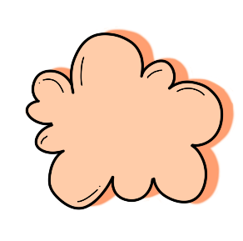

Cùng chia đoạn
1
Mùa xuân, cây gạo gọi đến bao nhiêu là chim ríu rít. Từ xa nhìn lại, cây gạo sừng sững như một tháp đèn khổng lồ. Hàng ngàn bông hoa là hàng ngàn ngọn lửa hồng tươi. Hàng ngàn búp nõn là hàng ngàn ánh nến trong xanh. Tất cả đều lóng lánh, lung linh trong nắng. Chào mào, sáo sậu, sáo đen,… đàn đàn lũ lũ bay đi bay về, lượn lên lượn xuống. Chúng nó gọi nhau, trò chuyện, trêu ghẹo và cãi nhau, ồn mà vui không thể tưởng được. Ngày hội mùa xuân đấy!
Cây gạo già mỗi năm lại trở lại tuổi xuân, cành nặng trĩu những hoa đỏ mọng và đầy tiếng chim hót.
Hết mùa hoa, chim chóc cũng vãn. Cây gạo chấm dứt những ngày tưng bừng, ồn ã, lại trở về với dáng vẻ xanh mát, trầm tư. Cây đứng im, cao lớn, hiền lành, làm tiêu cho những con đò cập bến và cho những đứa con về thăm quê mẹ.
(Theo Vũ Tú Nam
2
3

Slide 4


ĐOẠN 1
Mùa xuân, cây gạo gọi đến bao nhiêu là chim ríu rít. Từ xa nhìn lại, cây gạo sừng sững như một tháp đèn khổng lồ. Hàng ngàn bông hoa là hàng ngàn ngọn lửa hồng tươi. Hàng ngàn búp nõn là hàng ngàn ánh nến trong xanh. Tất cả đều lóng lánh, lung linh trong nắng. Chào mào, sáo sậu, sáo đen,… đàn đàn lũ lũ bay đi bay về, lượn lên lượn xuống. Chúng nó gọi nhau, trò chuyện, trêu ghẹo và cãi nhau, ồn mà vui không thể tưởng được. Ngày hội mùa xuân đấy!

Slide 5
ĐOẠN 2
Cây gạo già mỗi năm lại trở lại tuổi xuân, cành nặng trĩu những hoa đỏ mọng và đầy tiếng chim hót.

Slide 6
ĐOẠN 3
Hết mùa hoa, chim chóc cũng vãn. Cây gạo chấm dứt những ngày tưng bừng, ồn ã, lại trở về với dáng vẻ xanh mát, trầm tư. Cây đứng im, cao lớn, hiền lành, làm tiêu cho những con đò cập bến và cho những đứa con về thăm quê mẹ.

Slide 7
1
Mùa xuân, cây gạo gọi đến bao nhiêu là chim ríu rít. Từ xa nhìn lại, cây gạo sừng sững như một tháp đèn khổng lồ. Hàng ngàn bông hoa là hàng ngàn ngọn lửa hồng tươi. Hàng ngàn búp nõn là hàng ngàn ánh nến trong xanh. Tất cả đều lóng lánh, lung linh trong nắng. Chào mào, sáo sậu, sáo đen,… đàn đàn lũ lũ bay đi bay về, lượn lên lượn xuống. Chúng nó gọi nhau, trò chuyện, trêu ghẹo và cãi nhau, ồn mà vui không thể tưởng được. Ngày hội mùa xuân đấy!
Cây gạo già mỗi năm lại trở lại tuổi xuân, cành nặng trĩu những hoa đỏ mọng và đầy tiếng chim hót.
Hết mùa hoa, chim chóc cũng vãn. Cây gạo chấm dứt những ngày tưng bừng, ồn ã, lại trở về với dáng vẻ xanh mát, trầm tư. Cây đứng im, cao lớn, hiền lành, làm tiêu cho những con đò cập bến và cho những đứa con về thăm quê mẹ.
(Theo Vũ Tú Nam
2
3

